Slide 1
§１.
本時の目標・学ぶこと
電流の基本的な性質と法則を理解し、オームの法則を電気伝導モデルから説明することができる。また、回路に流れる電流や電圧を求めることができる。

Slide 2
§１. 電流の基本
〇電流 記号 𝐼 単位[𝐴] アンペア
単位時間
１秒間
〇電流の担い手・キャリア
荷電粒子
正孔・電子・イオン・クーパー対
ある断面
正（＋）
〇電流の向き・・正の電荷が移動する向き
電流の向き
〇電流の強さ
負（－）
ある断面を単位時間に通過する電気量の大きさ
※単位断面ではないことに注意

Slide 3






§１. 電流の基本
〇電流の強さ
ある断面を単位時間に通過する電気量の大きさ
例）２秒間に、電気量１[Ｃ]の荷電粒子がこの断面を通過すると、電流は、 [Ａ]
0.5
$t[s]$間に、電気量$Q[C]$の荷電粒子がある断面を通過したとき、その断面を流れる電流$I$は
単位時間
１秒間
$$\frac{Q}{t}$$
$$I=$$
※$I=\frac{ΔQ}{Δt}$
荷電粒子
電流$I$が一定の場合、通過した電気量$Q$は
$$Q=It$$
ある断面

Slide 4

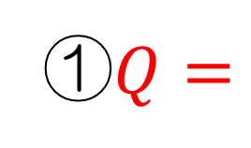
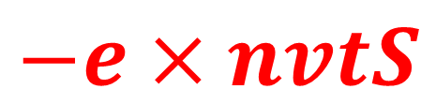


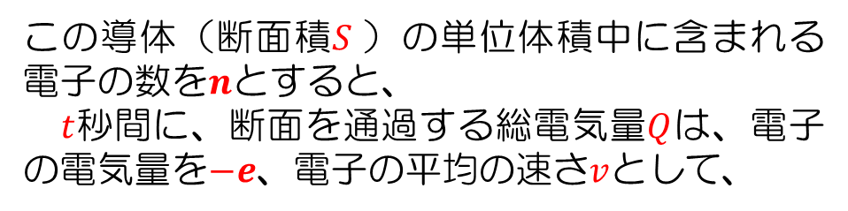


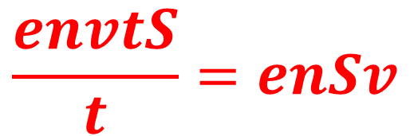


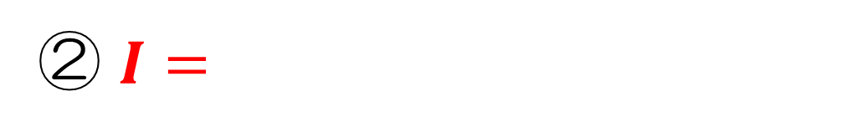

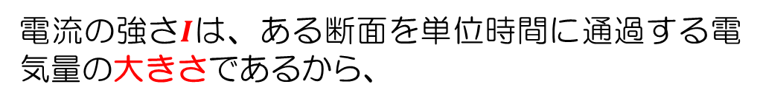
§１. 電流の基本
◎電気伝導のモデル
$$vt$$
この導体（断面積$S$）の単位体積中に含まれる電子の数を$n$とすると、
$t$秒間に、断面を通過する総電気量$Q$は、電子の電気量を$−e$、電子の平均の速さ$v$として、
電子
断面積$S$
$$v$$
ある断面
①$Q=$
$$−e×nvtS$$
電流の強さ$I$は、ある断面を単位時間に通過する電気量の大きさであるから、
$$vt$$
単位体積中に$n$個
$$\frac{envtS}{t}=enSv$$
断面積$S$
円筒の体積$vt×S$
② $I=$
円筒中の電荷の数は
合計で$n×vt×S$個

Slide 5



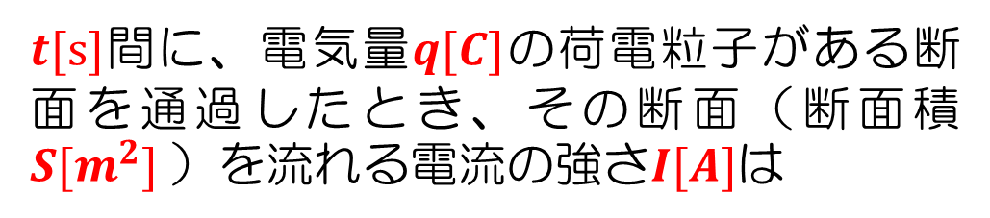


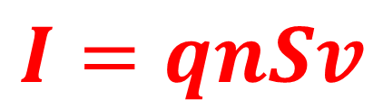
§１. 電流の基本
〇電気量$q[C]$の荷電粒子の場合
$t[s]$間に、電気量$q[C]$の荷電粒子がある断面を通過したとき、その断面（断面積$S[m^{2}]$）を流れる電流の強さ$I[A]$は
$$vt$$
荷電粒子
$$v$$
断面積$S$
$$I=qnSv$$
ある断面
$n$：単位体積中に含まれる荷電粒子の数

Slide 6

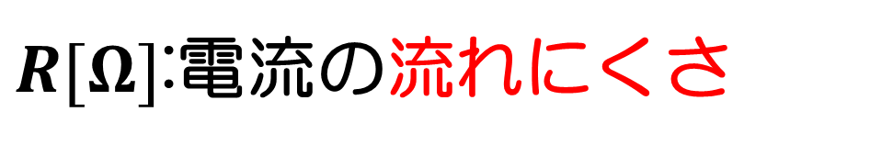

§１. 電流の基本
〇オームの法則（1827年）
比例
導体を流れる電流$I$は、導体の両端の電位差$V$に[ ]する。
$$V=$$
$$RI$$
$R[Ω]$:電流の流れにくさ
原子核
（イオン芯）

Slide 7

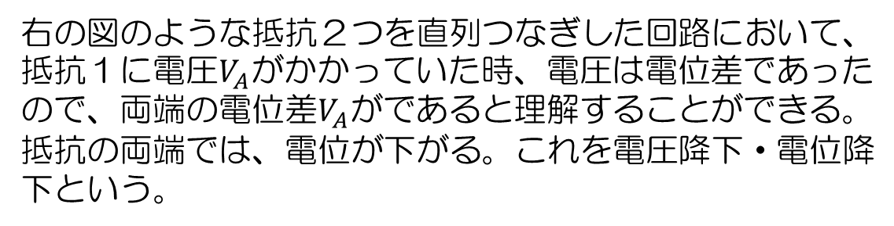











§１. 電流の基本
〇電圧降下・電位降下
$$\text{電位}V$$
$$V$$
右の図のような抵抗２つを直列つなぎした回路において、抵抗１に電圧$V_{A}$がかかっていた時、電圧は電位差であったので、両端の電位差$V_{A}$がであると理解することができる。
抵抗の両端では、電位が下がる。これを電圧降下・電位降下という。
$$V_{A}$$
$$V−V_{A}$$
$$V−V_{A}$$
抵抗では、電流の向きに電位が下がる。
$$0$$
$$V_{A}$$
電位0
〇回路における電位の考え方
①アースを電位０[Ｖ]とする。
ない場合には、適当な電池の－極を０[Ｖ]にするとよい。
②導線でつながれた部分は、等電位。
※内部抵抗の無視できる電流計では電圧降下・電位降下はしない。
電位$V$
抵抗１
抵抗２
電位$V$
電位$V−V_{A}$
電位0
電位$V$
電位0
電源電圧$V$

Slide 8
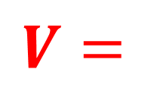

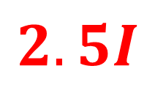
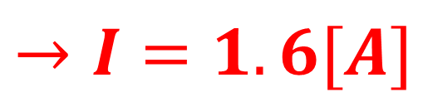

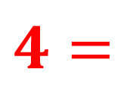
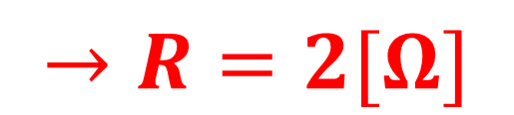


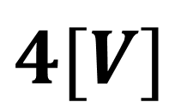
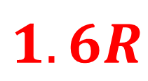

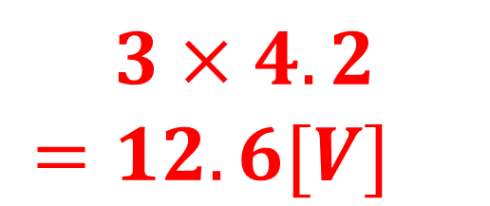
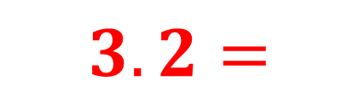
§１. 電流の基本
練習１
練習２
練習３
$$4[V]$$
$$3.2[V]$$
$$2.5[Ω]$$
$$3[Ω]$$
$$4.2[A]$$
$$1.6[A]$$
$$4=$$
$$2.5I$$
$$V=$$
$$3.2=$$
$$1.6R$$
$$3×4.2$$
$$=12.6[V]$$
$$→I=1.6[A]$$
$$→R=2[Ω]$$

Slide 9



§１. 電流の基本
〇抵抗率
記号𝝆 単位[Ω∙ｍ]
反比例
比例
電気抵抗は、導線の面積に（ ）し、長さに（ ）するので、太さ・長さなど大きさによらずに、物質毎の抵抗の大きさを比べる目安として、抵抗率を用いる。
断面積$S$、長さ$L$、抵抗率$ρ$の電気抵抗$R$は、
$$\frac{L}{S}ρ$$
$$R=$$

Slide 10
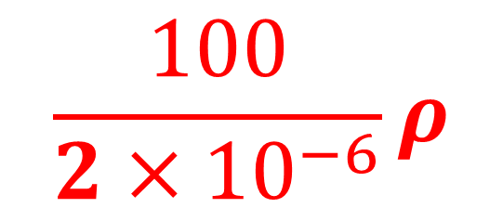


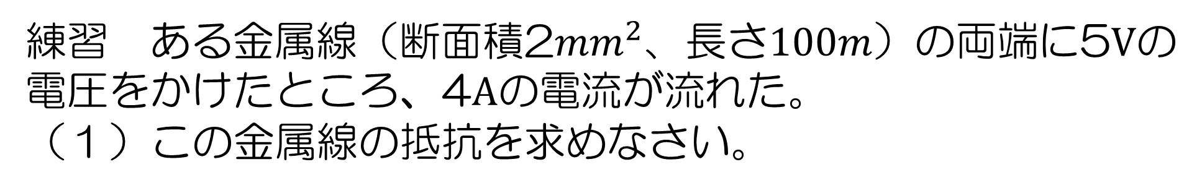
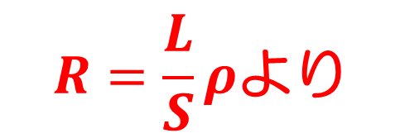
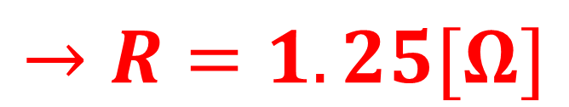
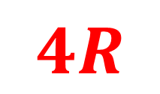
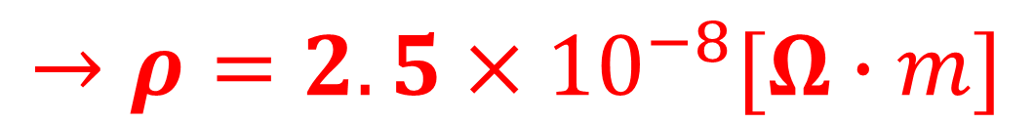
§１. 電流の基本
練習 ある金属線（断面積2${mm}^{2}、$長さ$100m$）の両端に5$V$の電圧をかけたところ、4$A$の電流が流れた。
（１）この金属線の抵抗を求めなさい。
$$5=$$
$$4R$$
$$→R=1.25[Ω]$$
（２）この金属の抵抗率を求めなさい。
$$\frac{100}{2×{10}^{−6}}ρ$$
$$R=\frac{L}{S}ρ\text{より}$$
$$1.25=$$
$$→ρ=2.5×{10}^{−8}[Ω∙m]$$

Slide 11
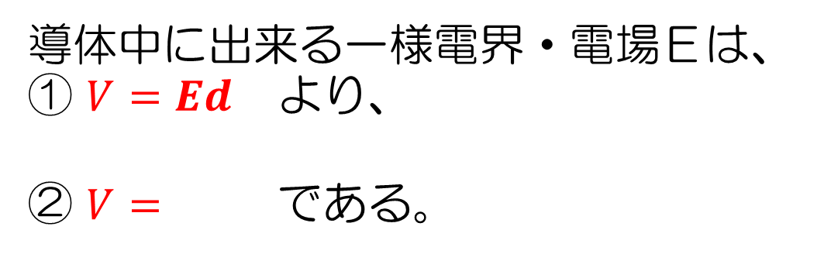







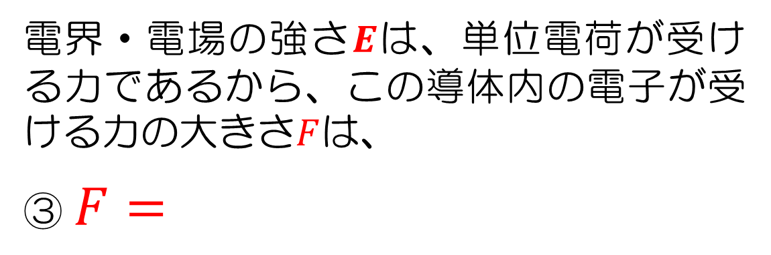


§１. 電流の基本
◎電気伝導のモデルによるオームの法則の説明
導体中に出来る一様電界・電場Ｅは、
① $V=Ed$ より、
② $V=$ である。
導体の長さ$L$
$$v$$
$$EL$$
断面積$S$
電子
$$F$$
抵抗力
電界・電場の強さ$E$は、単位電荷が受ける力であるから、この導体内の電子が受ける力の大きさ$F$は、
③ $F=$
電界・電場から受ける力
一様電界・電場$E$
$$=\frac{eV}{L}$$
$$eE$$
電源電圧$V$

Slide 12

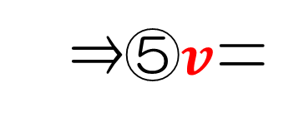


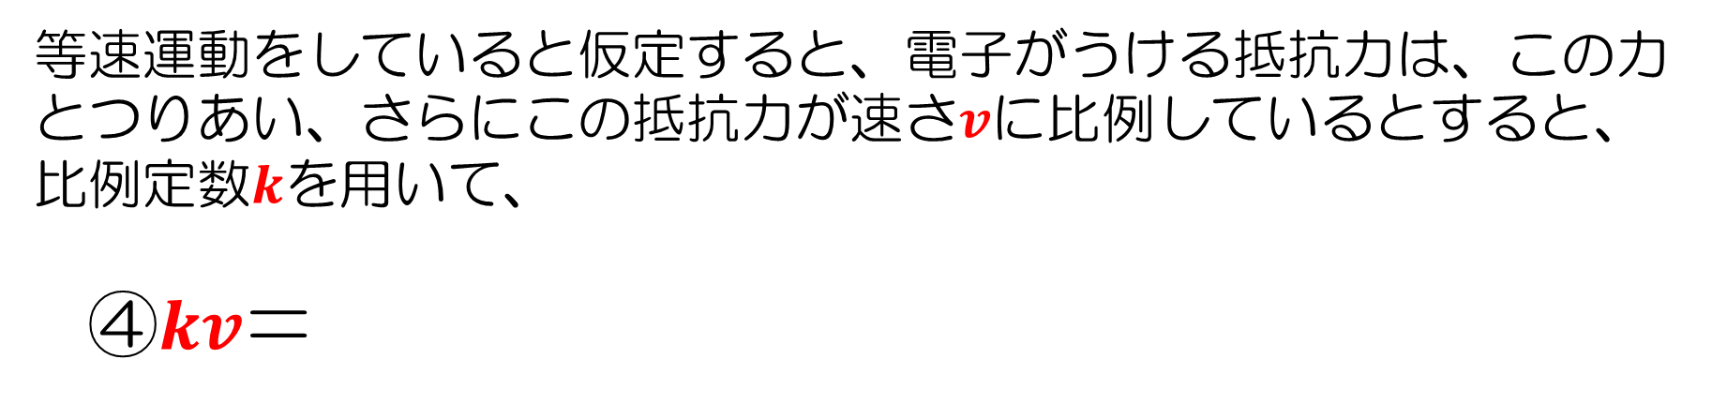


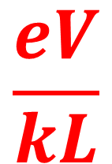

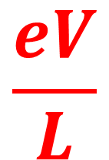

§１. 電流の基本
等速運動をしていると仮定すると、電子がうける抵抗力は、この力とつりあい、さらにこの抵抗力が速さ$v$に比例しているとすると、比例定数$k$を用いて、
④$kv$＝
導体の長さ$L$
$$\frac{eV}{L}$$
$$v$$
断面積$S$
$$kv$$
電子
$$F$$
（抵抗力＝電界・電場から受ける力）
電界・電場から受ける力
抵抗力
$$\frac{eV}{kL}$$
⇒⑤$v$＝
一様電界・電場$E$
電源電圧$V$

Slide 13


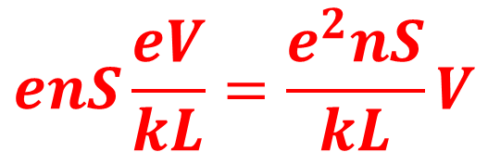
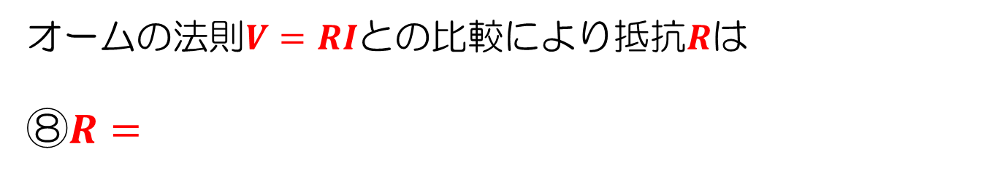

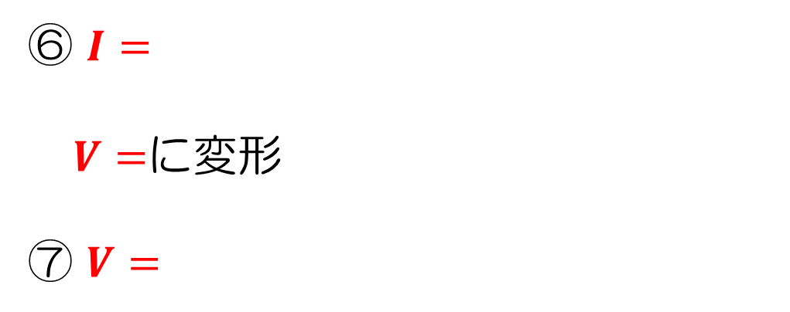


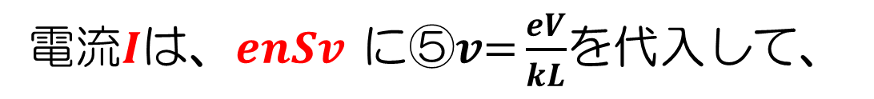

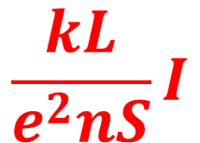

§１. 電流の基本
電流$I$は、$enSv$ に⑤$v\text{=}\frac{eV}{kL}$を代入して、
導体の長さ$L$
$$v$$
$$enS\frac{eV}{kL}=\frac{e^{2}nS}{kL}V$$
断面積$S$
⑥ $I=$
$V=$に変形
⑦ $V=$
$$F$$
$$kv$$
電子
抵抗力
電界・電場から受ける力
一様電界・電場$E$
$$\frac{kL}{e^{2}nS}I$$
・電気伝導のモデルを用いて、オームの法則を導くことができた。
・抵抗値は、長くなると、補足なると大きくなることを説明できた。
オームの法則$V=RI$との比較により抵抗$R$は
⑧$R=$
$$\frac{kL}{e^{2}nS}$$

Slide 14

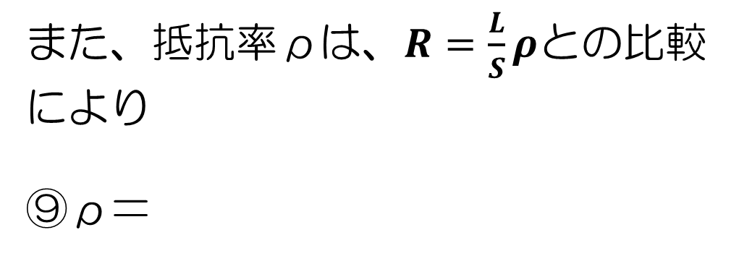


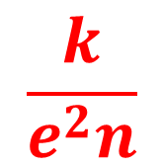


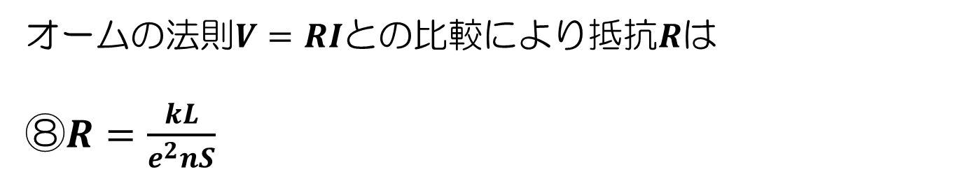

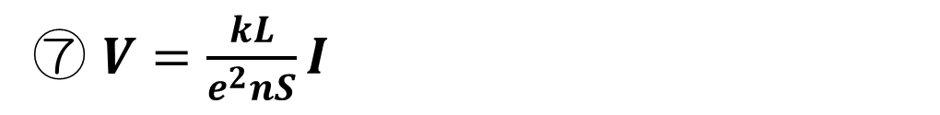

§１. 電流の基本
⑦ $V=\frac{kL}{e^{2}nS}I$
導体の長さ$L$
オームの法則$V=RI$との比較により抵抗$R$は
⑧$R=\frac{kL}{e^{2}nS}$
$$v$$
断面積$S$
$$kv$$
電子
$$F$$
抵抗力
電界・電場から受ける力
また、抵抗率ρは、$R=\frac{L}{S}ρ$との比較により
⑨ρ＝
一様電界・電場$E$
$$\frac{k}{e^{2}n}$$
電源電圧$V$

Slide 15
§２.
本時の目標・学ぶこと
電力と電力量、ジュール熱の基本的な性質と法則を理解し、電力と電力量を電気伝導モデルから説明することができる。また、回路に流れる電力や電力量を求めることができる。

Slide 16


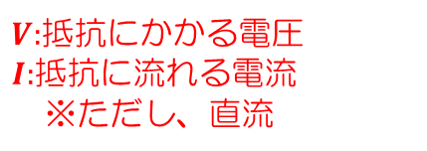

§２．電力と電力量
電力・・・抵抗や電熱線などで１[s]間に消費される電気的なエネルギーを電力（消費電力）という。
$$P$$
$$W$$
ワット
電力の記号① 単位②[ ]
$$P=VI$$
$V:$抵抗にかかる電圧
$I:$抵抗に流れる電流
※ただし、直流

Slide 17



§２．電力と電力量
電力量・・・ある時間の間にどれぐらいの電気的なエネルギーを消費したかを、電力量という。（消費電力量ともいう。）
$$Q$$
Ｊ
電力量の記号③ 単位④[ ]
ジュール
時間の単位を秒ではなく、時間をもとにして考えるときには、
単位⑤[ ] を用いる。
$$Wh$$
ワット時
消費したエネルギーが熱に変換されるとき、
この熱を⑥（ ）という。
ジュール熱
$$Q=Pt=VIt$$

Slide 18





§２．電力と電力量
電力量,ジュール熱
$$Q=Pt=VIt$$
$P:$抵抗の電力
抵抗に電流が流れた時間
$V:$抵抗にかかる電圧
$I:$抵抗に流れる電流
※ただし、直流
（ジュールの法則・・抵抗で発するジュール熱は、抵抗に流れる電流の２乗と電気抵抗の積に比例する。）
$V=RI$を代入
$$Q=Pt=VIt$$
$$=RI^{2}t$$

Slide 19




§２．電力と電力量
◎電力量とジュール熱
$$It$$
一定の電流$I$[Ａ]が$t$[s]間流れると、電気量①$q=$ が移動することになる。
電圧を$V$とすると、電圧は、電位差、すなわち単位電気量あたりの電気力による位置エネルギーの差であるから、 $t$[s]間に荷電粒子が抵抗を通った際に失うエネルギー$E（$これは電力量$Q$に他ならない）は、
② $E=$
これを単位時間あたりにすると、電力$P$となるから、
③ $P=$
$$QV=VIt=Q$$
$$VI$$

Slide 20
【復習】
○力学の復習 仕事Ｗ
力が一定、力と移動方向が同じ場合
①仕事W＝力F×距離S
外力のする
②仕事はエネルギーの変化と等しい。

Slide 21


























§２．電力と電力量
◎電気伝導モデルによる電力と電力量,ジュール熱の説明
導体の長さ$L$
電子１個が受ける力の大きさは、
① $F=$
$$=\frac{eV}{L}$$
断面積$S$
$$vt$$
$$eE$$
$$v$$
電子
$$F$$
$$vt$$
電界・電場から受ける力
$t$秒間で、電子は距離② 移動するので、電子１個がされる仕事は$W$は
③ $W=$
$$\frac{eV}{L}vt$$
$$Fvt=$$
一様電界・電場$E$
$$nLS$$
電源電圧$V$
導体内の電子の総数は、④ だから、全電子が電界・電場からされる仕事は$W′$は
⑤ $W^{′}=$
$$L$$
$$\frac{eV}{L}vt$$
単位体積中に$n$個
$$×nLS$$
$$=enSv×V×t$$
$$=VIt$$
$$=Pt$$
断面積$S$
導体の体積$L×S$
導体中の電荷の数は
合計で$n×L×S$個

Slide 22









§２．電力と電力量
◎電気伝導モデルによる電力と電力量,ジュール熱の説明
全電子がされる仕事は$W′$は
⑤ $W^{′}=$
$$\frac{eV}{L}vt$$
電力×時間
電力量
$$×nLS$$
$$=enSv×V×t$$
$$=VIt$$
$$=Pt$$
$$=Q$$
全電子が一様電界・電場によってされた仕事$W^{′}$
電子
$$F$$
電界・電場から受ける力
・全電子が一様電界・電場によってされた仕事$W^{′}$は電力量,ジュール熱$Q$であることがわかる。

Slide 23


§２．電力と電力量
問（１）抵抗の電力を求めなさい。さらに、回路に２００秒電流を流した場合の電力量を求めなさい。
$$P=VI$$
$$=30×6$$
$$=180[W]$$
$$Q=180×200$$
$$=36000 [J]$$

Slide 24


§２．電力と電力量
問（２）抵抗の電力を求めなさい。さらに、回路に２００秒電流を流した場合の電力量を求めなさい。
$$P=VI$$
$$=4×0.5$$
$$=2[W]$$
$$Q=2×200$$
$$=400 [J]$$

Slide 25





§２．電力と電力量
問（３）各抵抗と回路全体の電力を求めなさい。さらに回路に、２００秒電流を流した場合の各抵抗と回路全体の電力量を求めなさい。
抵抗１
$$P_{1}=2×0.2$$
$$=0.4[W]$$
$$Q_{1}=0.4×200$$
$$=80 [J]$$
抵抗２
$$P_{2}=8×0.2$$
$$=1.6[W]$$
$$Q_{2}=1.6×200$$
$$=320[J]$$
全体
$$P_{All}=0.4+1.6=2.0[W]$$
$$Q_{All}=2×200=400 [J]$$

Slide 26









§３．抵抗の温度変化（非オーム抵抗）
実際の抵抗は、温度によってその抵抗値を変化させる。物質によって、大きくなることもあれば小さくなることもある。
純粋な金属の場合、
抵抗率$\text{ρ}$は、温度上昇とともにほぼ直線的に比例し、０℃の抵抗率を${\text{ρ}}_{0}$とすると、 $t$℃での抵抗率$\text{ρ}$は、
$$\text{ρ}={\text{ρ}}_{0}(1+αt)$$
$α$:抵抗率の温度係数
$t$:セルシウス温度[℃] 単位に注意
$$\text{ρ}\text{/}{\text{ρ}}_{0}$$
傾$きα$
非オーム抵抗
$$1$$
オーム抵抗
$$0$$
$$t[℃]$$

Slide 27


§３．抵抗の温度変化（非オーム抵抗）
問1 ０[℃]での抵抗率$1.6×{10}^{−8}$[Ω・ｍ]の金属が、500[℃]になったときの、抵抗率を求めなさい。ただし、抵抗率の温度係数を$4.4×{10}^{−3}$[1/K]とする。
$\text{ρ}={\text{ρ}}_{0}(1+αt)$より
$$\text{ρ}=1.6×{10}^{−8}×(1+4.4×{10}^{−3}×500)$$
$$=1.6×{10}^{−8}×(1+4.4×0.5)$$
$$=1.6×{10}^{−8}×1.22=1.952×{10}^{−8}[Ω∙m]$$

Slide 28






















§３．抵抗の温度変化（非オーム抵抗）
$$I[A]$$
問２ グラフは非直線抵抗である抵抗２の電圧－電流特性である。
この抵抗２を$2[Ω]$の抵抗１と直列につなぎ$10[V]$の電源を接続した。このとき、回路に流れる電流を求めたい。
（１）抵抗２にかかる電圧を$V$、回路に流れる電流を$I$
とするとき、電源電圧と各抵抗にかかる電圧の和が等しいことを用いて、 $V$を$I$で表しなさい。
$$6$$
$$4$$
$$2$$
$$10=2I+V$$
$$→V=10−2I$$
$$0$$
$$2$$
$$4$$
$$6$$
$$8$$
$$10$$
$$V[V]$$
$$2I$$
$$V$$
（２）（１）で求めた式をグラフで表し、描き入れたグラフと、抵抗２の電圧－電流特性曲線の交点から、電流$I$を求めなさい。
抵抗１
抵抗２
$$I=5のときV=0$$
$$I=0のときV=10$$
$$I$$
$$2[Ω]$$
$$10[V]$$
グラフ$よりI=4[A]$
電源電圧$V$

